Slide 1
ДРУГИ ВИДОВИ НА ЗАВАРУВАЊЕ
ДИФУЗНО ЗАВАРУВАЊЕ
Дифузното заварување настанува како последица на преминот на електроните од еден метал во друг и обратно.
За да електроните ги напуштат своите патеки на кружно движење околу протокот и неутронот, потребно е на местото на спојувањето, парчињата да бидат загреани на определена температура, а потоа да се изложат на определен притисок.
Со правилен избор на овие два параметри се обезбедува дифузно поврзување во прифатливо кратко време, а добиениот квалитет на заварената врска одговара на квалитетот на основниот материјал.
Оваа постапка се применува за сите метални легури.
Посебно е значајна за заварување на разнородни материјали, а може да се применува за заварување на метали со неметали.

Slide 2
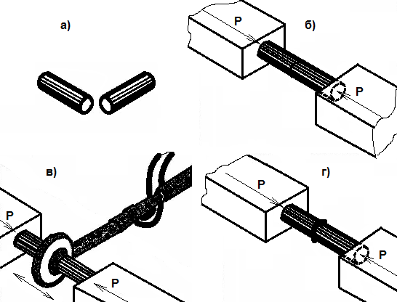
ГАСНО ЗАВАРУВАЊЕ СО ПРИТИСОК
Овде допирните површини се доведуваат до температура на растопување на составните делови на металите, за веднаш потоа со притисок да се изврши заварувањето. Извор на топлинската енергија во овај пример е гасниот пламен, односно повеќе гасни пламени долж парчето кое се спојува. Специјално конструиран горилник обезбедува таков начин на загревање како што е прикажано на сликата.
Шематски приказ на гасното заварување со притисок

Slide 3
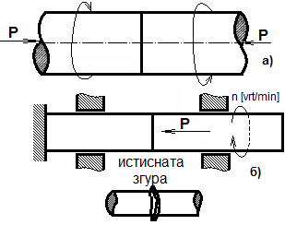
ЗАВАРУВАЊЕ СО ТРИЕЊЕ
Доколку две цилиндрични парчиња се доведат во меѓусебна челна положба и ако се челните површини во непосреден допир, тогаш при вртење на едниот од нив (или вртење на двата во спротивни насоки), поради триењето на допирните површини се создава количество на топлина кое доведува до појава на првите капки на растопен метал на челните површини.
Ако во тој момент се прекине со вртењето и истовремено се предизвика притисок нормален на допирните површини, ќе се оствари заварена врска.
Шематски приказ на заварувањето со триење:
а)заварување со триење кај вртење на двете парчиња;
б)заварување со триење при што се врти само едното парче кое се заварува.

Slide 4
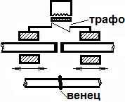
ЕЛЕКТРООТПОРНО ЗАВАРУВАЊЕ СО ИСКРЕЊЕ
Овој вид на заварување е најефикасен начин, бидејќи покрај Џуловата енергија, уште користи и енергија на повеќе минијатурни електрични лакови кои настануваат со меѓусебно оддалечување и доближување на парчињата кои се заваруваат, како и кинетичката енергија на гасови настанати поради искрење помеѓу двата предмета.
Шематски приказ на заварување со искрење

Slide 5
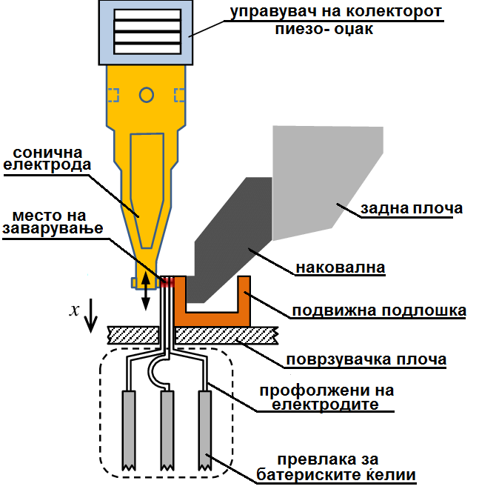
УЛТРАЗВУЧНО ЗАВАРУВАЊЕ

Slide 6
Звучниот генератор со голема фреквенција, напојуван со електрична енерија, може да произведува и толкав број на звучни бранови во единица време, што на местото на приемот (парчињата кои се заваруваат) предизвикува интензивно движење на електрони, така да под влијание на нивната кинетичка енергија се создава толкава топлинска енергија која доведува до топење на металите. На опишаниот принцип се заснова една од најмодерните постапки на заварување, но нејзиниот основен недостаток е тоа што може да се применува само за релативно мали дебелини на основниот материјал (најмногу 2 + 2 [mm]).
Инаку оваа постапка се применува само за елементи во преклопна врска, што бара внимателно чистење на допирните површини, а се користи практично за сите метали и легури.

Slide 7
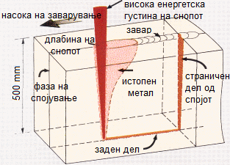
ЗАВАРУВАЊЕ СО ЕЛЕКТРОНСКИ СНОП
Заварувањето со електронски сноп е процес на спојување кое продуцира завар со емитирање на сноп од електрони со голема енергија за загревање на местото на спојување. Електроните се елементарни делови на атомот кои се карактеризираат со негативен напон и многу мала маса.
Длабочина на навлегување на снопот
Електронскиот сноп секогаш се продуцира во вакумски комори

Slide 8
Придобивки од заварувањето со електронски сноп се:
заварување со еден премин кај потенките основни материјали;
херметички спој на деловите за овозможување на вакумска состојба;
мал степен на деформации;
мало онечистување (кај вакумското заварување);
локацијата на заварување-спојот е тесен (мала површина);
влијанието на топлината е зонски на мала површина;
нуди можност за заварување на различни метали; и
не се користи додатен материјал.
Недостатоци и ограничувања на заварувањето со електронски сноп се:
висока цена на чинење на опремата за заварување со електронски сноп;
употребата на комори ги условува димензионално основните материјали кои се спојуват со заварување;
губиток на време кога се заварува за остварување на вакумизиран простор;
високи цени на чинење за припрема за заварување;
Х-зраци кои се продуцираат при процесот на заварување; и
брзото ладење на местото на завар-спој може да предизвика на појава на пукнатини кај некои материјали.

Slide 9
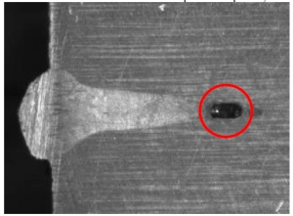
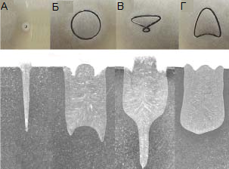
Проблеми и дисконтинуитети кај заварувањето со електронски сноп се:
поткопаност на заварот;
порозност (шупливост);
пукнатини,
недоволна исполнетост на заварот; и
недоволно добра споеност и др.
Заварување со порозност на коренот.
Шематски приказ:
а) прав сноп;
б) кружен ;
в) осумки;
г) триаглест.

Slide 10
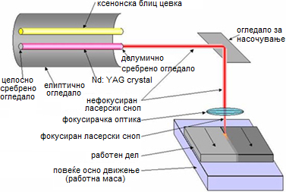
ЗАВАРУВАЊЕ СО ЛАСЕР
Пренесување на енергијата со ласер
Постојат два начини на кој ласерскиот зрак се соопштува на работното парче.
Првиот начин вклучува употреба на „посебно квалитетна оптика“, а вториот метод вклучува употреба на фибер оптички кабел.
Прв метод на ласерско заварување со оптика.

Slide 11
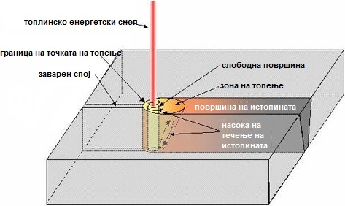
Втор метод на ласерско заварување со оптички фибер кабел.

Slide 12
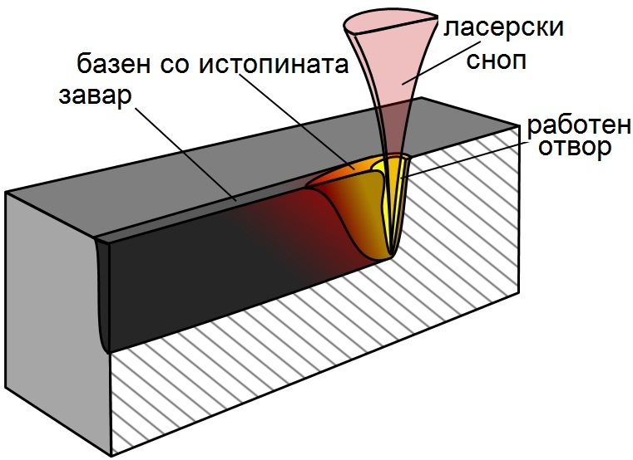
Шематски пресек на заварување со ласер.

Slide 13
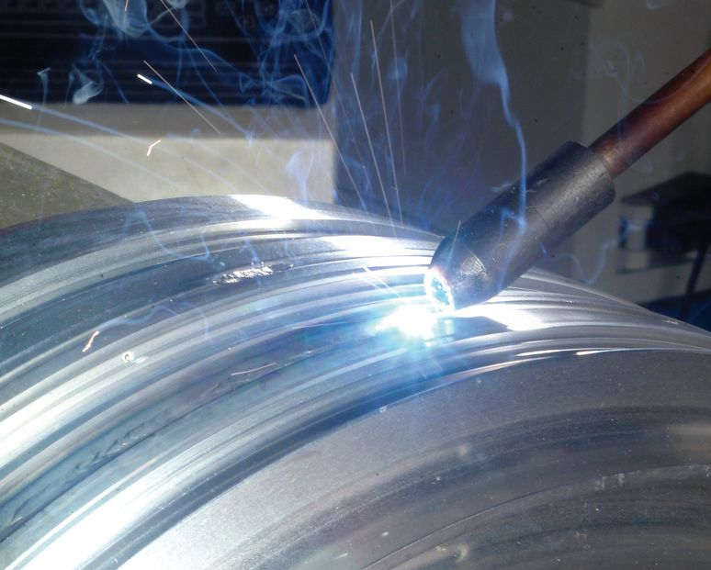
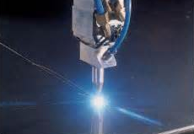
Ласерско заварување на кружни и рамни споеви.

